Slide 1
Reações Químicas
Pedro César Soares de Freitas
freitaspedrocesar@gmail.com

Slide 2

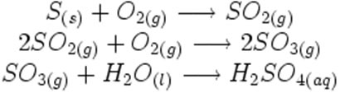
Equações Químicas
Representação das reações químicas
Evidenciam os participantes de uma reação, e o que ocorreu com eles
Exemplos:

Slide 3
Classificação das Reações Químicas
Quanto à energia dos participantes
Endotérmica: ocorrem com absorção de energia. Ex: Fotossíntese
Exotérmica: ocorrem com liberação de energia. Ex: queima de combustível

Slide 4
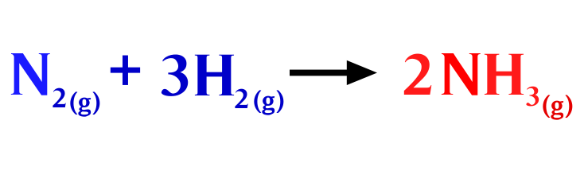
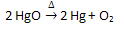
Quanto à natureza dos participantes:
Síntese ou Adição: formação de um único produto composto a partir de dois reagentes
Análise ou decomposição: formação de vários produtos a partir de somente um reagente composto

Slide 5
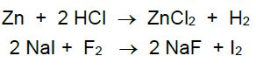
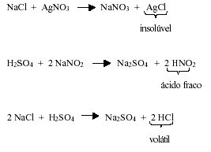
Simples Troca ou Substituição: ocorre entre uma substância simples e outra composta. A substância simples troca de lugar com um dos elementos da composta
Dupla troca ou permutação: ocorre entre duas substâncias compostas. Trocam átomos de elementos entre si, formando novas substâncias compostas

Slide 6
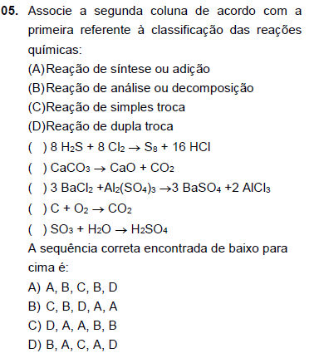

Slide 7
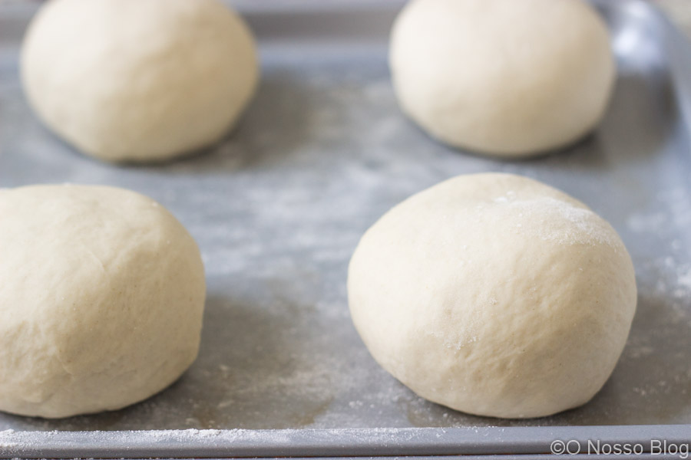
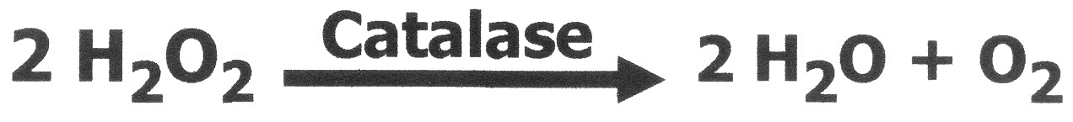
A velocidade das reações pode ser influenciada por:
Temperatura
Pressão
Catalisadores
Superfície de contato

Slide 8
Balanceamento de Reações Químicas
“ Na natureza nada se cria, nada se perde, tudo se transforma”
Antoine Lavoisier
Átomos e moléculas não podem surgir nem desaparecer nas reações químicas

Slide 9
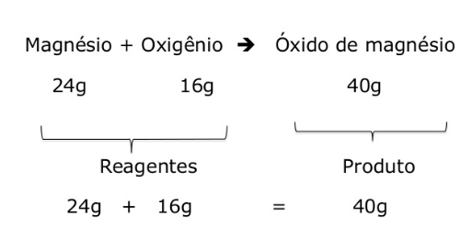
Conservação da Massa
Em reações químicas, a soma das massas dos reagentes deve ser igual a soma das massas dos produtos

Slide 10
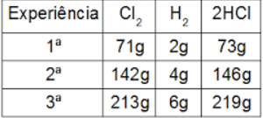
Lei de Proust
Nas reações químicas, reagentes e produtos mantem uma proporção fixa

Slide 11
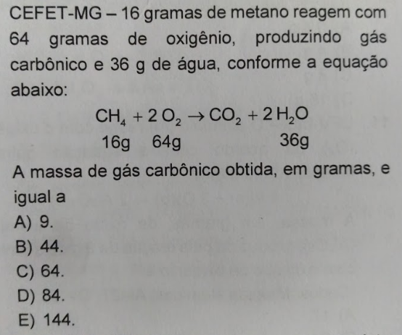

Slide 12
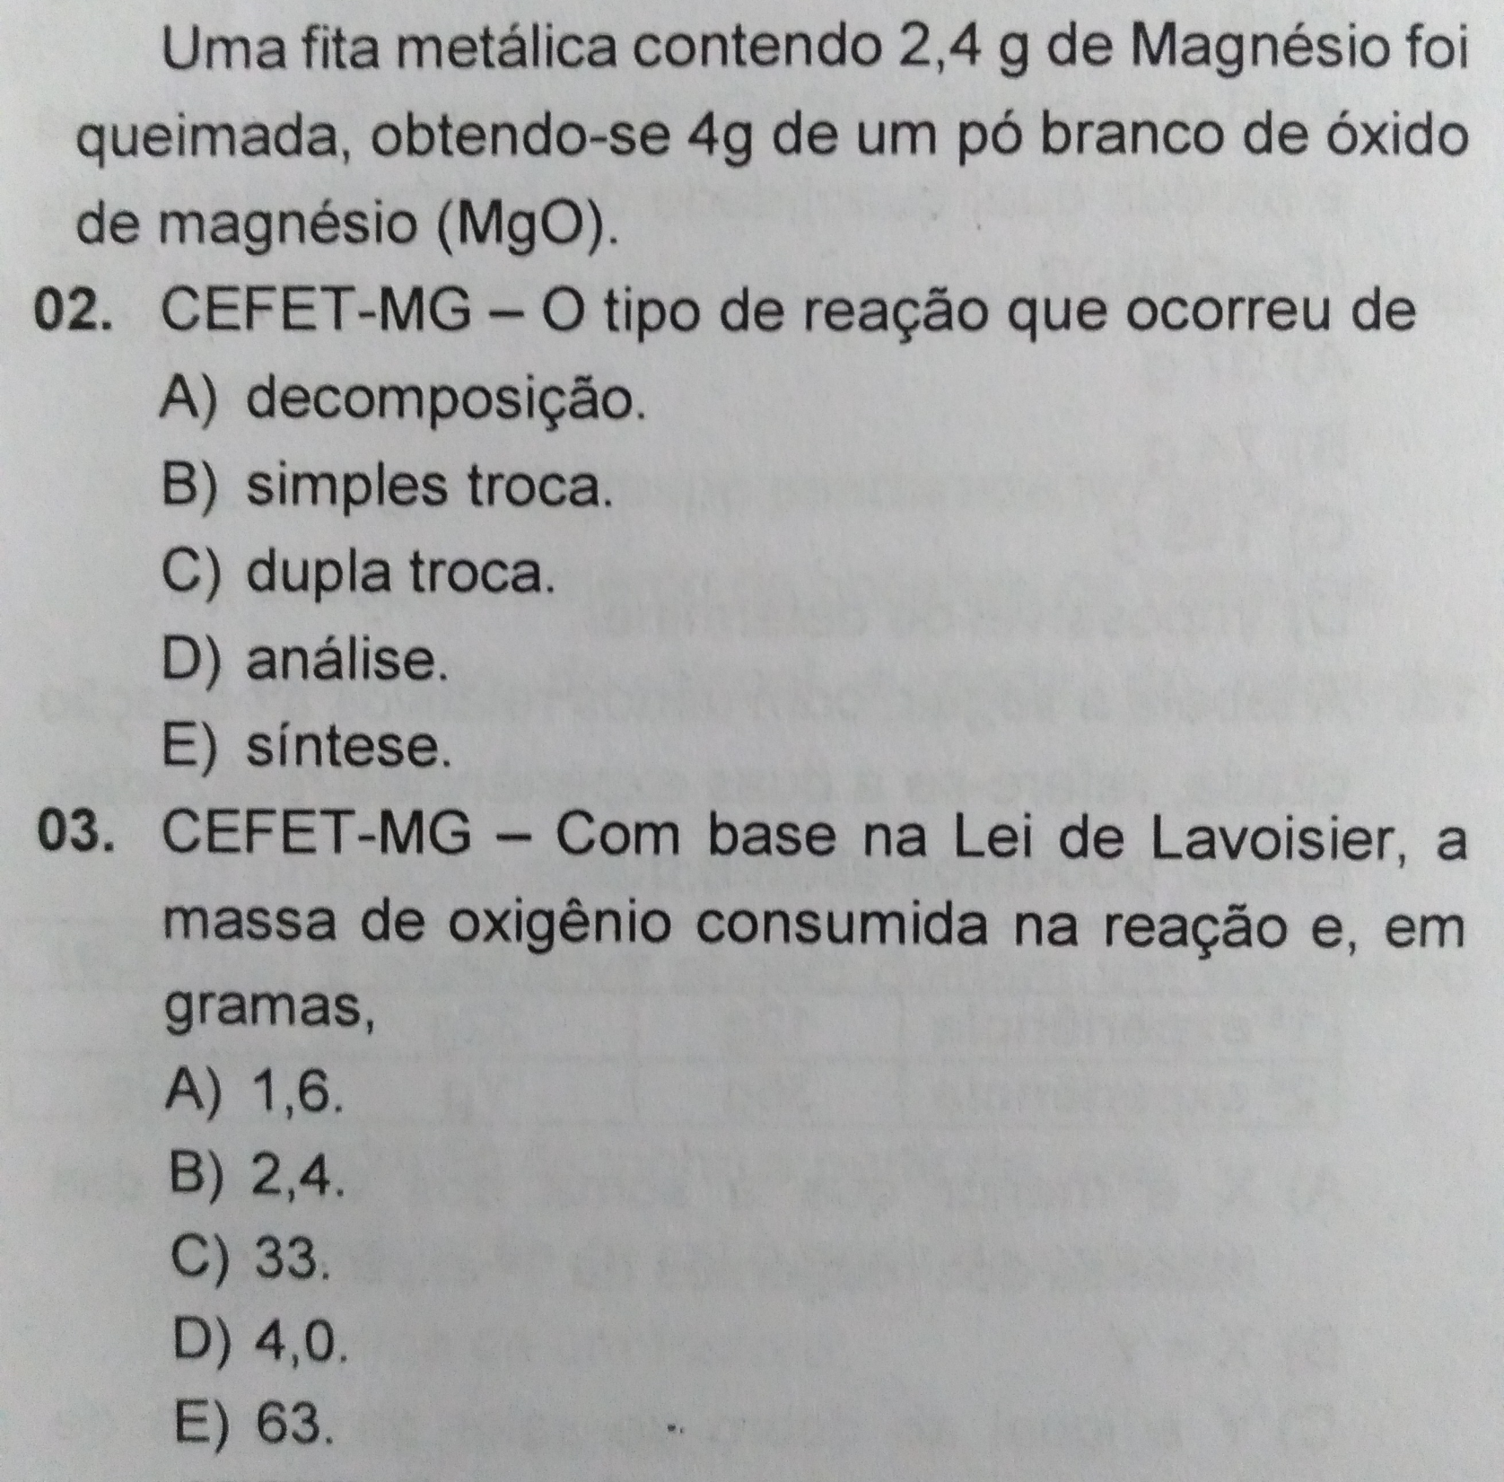

Slide 13
